Slide 1
Les maladies de la tomate
Les maladies ne peuvent pas se traiter.
Comme le rhume ou la grippe pour l’homme, on ne voit pas les organismes qui causent ces maladies, seulement leurs effets.
Le maraîcher doit prendre des mesures pour éviter la maladie.

Slide 2
Les maladies : avez-vous vu cela ?

Slide 3
Connaissez-vous cette maladie ?
Avez vous avez déjà vu cette maladie ?
Cette maladie est présente dans quels mois de l’année ou dans quelle saison ?
Si vous avez eu cette maladie, qu’avez-vous fait ?
Notes:
Dans la formation on essaye de recueillir le vocabulaire en Zarma / lexique explicatif

Slide 4
Flétrissement bactérien de la tomate (Causée par Ralstonia solanacearum)
Méthodes de lutte
Utilisation des semences certifiées saines (ne pas utiliser des semences des parcelles malades).
Nettoyage des parcelles (destruction des résidus de la culture précédente et contrôle des mauvaises herbes dont certaines peuvent abriter la bactérie).
Eviter la rotation avec les plantes de la même famille : autres solanacées piment, poivron, aubergine.
Pratique de la solarisation sur de petites superficies.
Arrachage précoce des plants flétris.
Notes:
Insister sur le nettoyage / toujours

Slide 5
Flétrissement bactérien comment vérifier ?
On peut prendre une tige sur un plant flétri, couper un morceau de quelques cm et le plonger dans un verre contenant de l’eau claire.
Après 15 mn, on observe que l’eau devient trouble si la bactérie est présente.

Slide 6
Bourboukabé / 7 octobre – 28 octobre Les producteurs ont fait un buttage qui permet de faire partir des racines adventives qui remplacent la racine principale, au moins pour un temps.

Slide 7
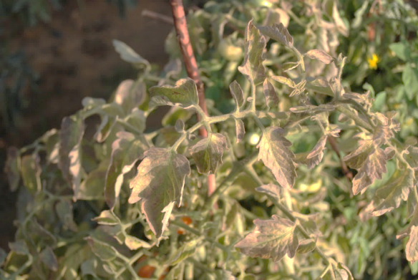
Les maladies : avez-vous vu cela ?
Décoloration des feuilles qui prennent une couleur rose pâle.

Slide 8
Connaissez-vous cette maladie ?
Avez vous avez déjà vu cette maladie ?
Cette maladie est présente dans quels mois de l’année ou dans quelle saison ?
Si vous avez eu cette maladie, qu’avez-vous fait ?

Slide 9
Il s’agit d’un virus transmis aux plantes par des insectes

Slide 10
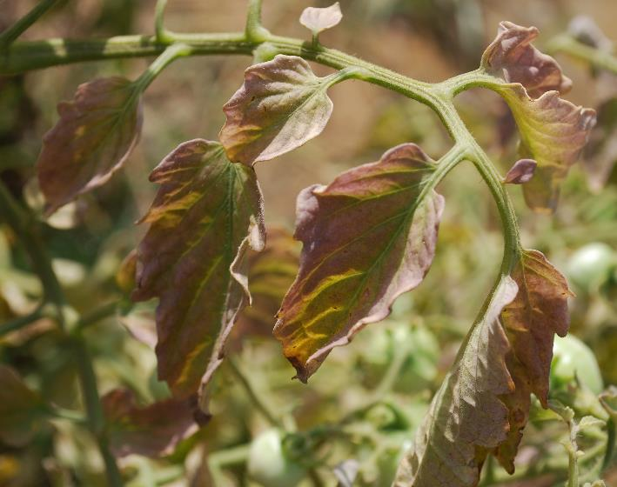
Les feuilles s’enroulent, changent de couleur et présentent des taches qui se nécrosent. Vérifier : pas de galles sur les racines Vérifier : pas d’acariens sous les feuilles

Slide 11
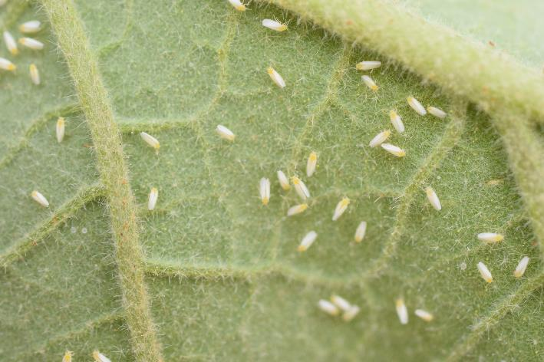
Comment se fait l’attaque ? C’est comme le palu avec le moustique, il faut une piqure d’un insecte, ici la mouche blanche.

